Slide 1
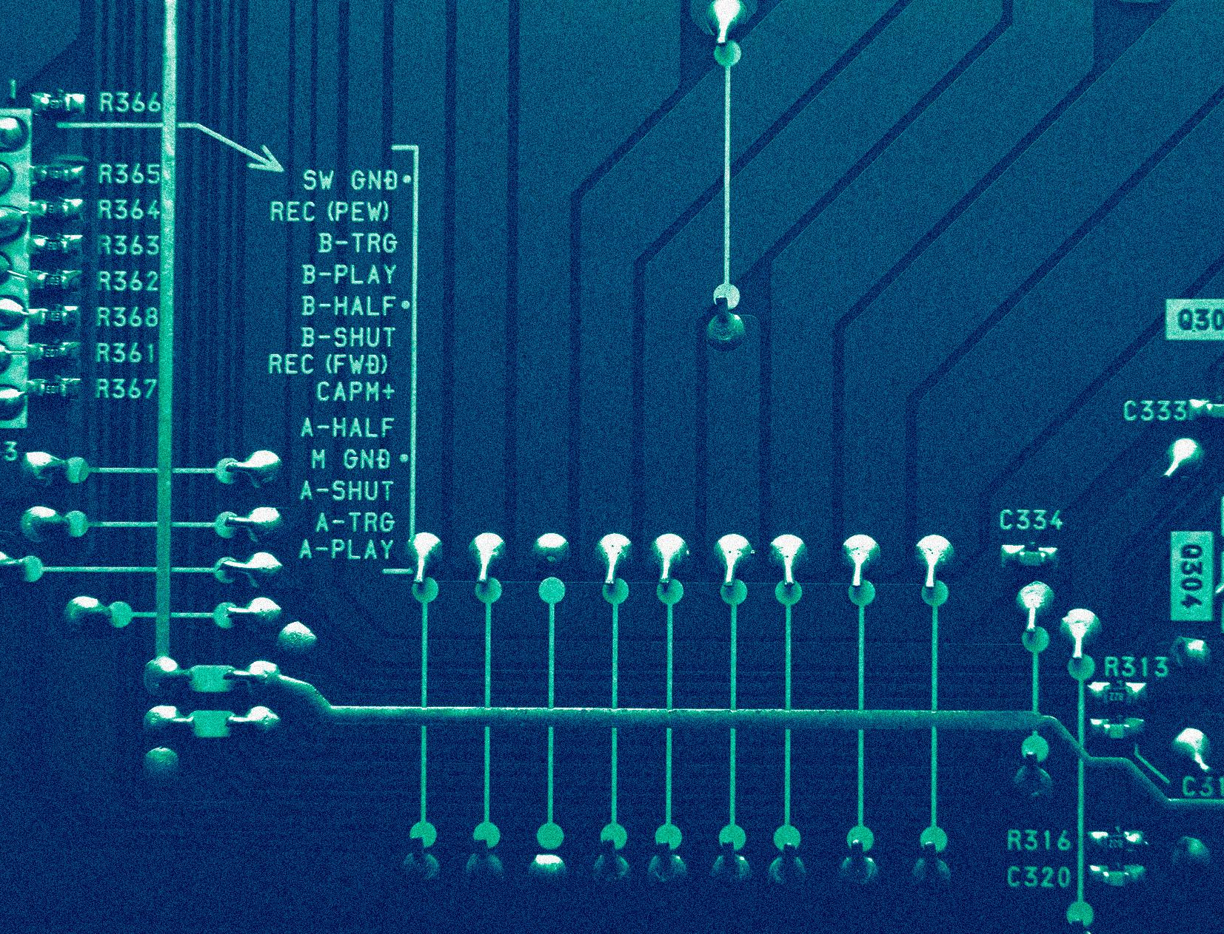
LUCRARE DE DISERTAȚIE
SISTEM DE GESTIONARE A BILETELOR DE AVION PROIECTAT CU TEHNOLOGIA
JAVA SPRING
COORDONATOR ȘTIINȚIFIC:
LECT. DR. CIPRIAN IONUȚ PĂDURARU
ABSOLVENT:
BIRTA ALEXANDRU

Slide 2

Obiective
Scopul acestei disertații este de a proiecta, dezvolta și evalua un sistem de gestionare a biletelor de avion care ia în considerare limitările și provocările cu care se confruntă sistemele existente în industrie.
Accentul este pus pe eficientizarea proceselor de emitere a biletelor, îmbunătățirea experienței utilizatorului și îmbunătățirea eficienței operaționale.

Slide 3

FUNCȚIONALITĂȚI
Înregistrare
Autentificare
Sistem de căutare pentru bilete de avion
Opțiune de alegere a scaunului
Notificări opționale pe email înainte de decolare
Panou pentru afișarea biletelor cumpărate

Slide 4

Arhitectura

Slide 5

Tehnologii utilizate
Backend:
Java Spring Boot
Tomcat Server
Quartz Scheduler
PostgreSQL
Hibernate ORM
JPA
Swagger OpenAPI
Micrometer Actuator
Keycloak
Frontend:
NPM
Typescript
SCSS
Angular
KeycloakJS

Slide 6
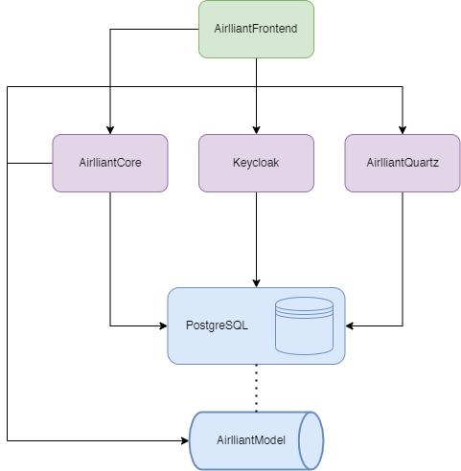
Arhitectură bazată pe microservicii

Slide 7
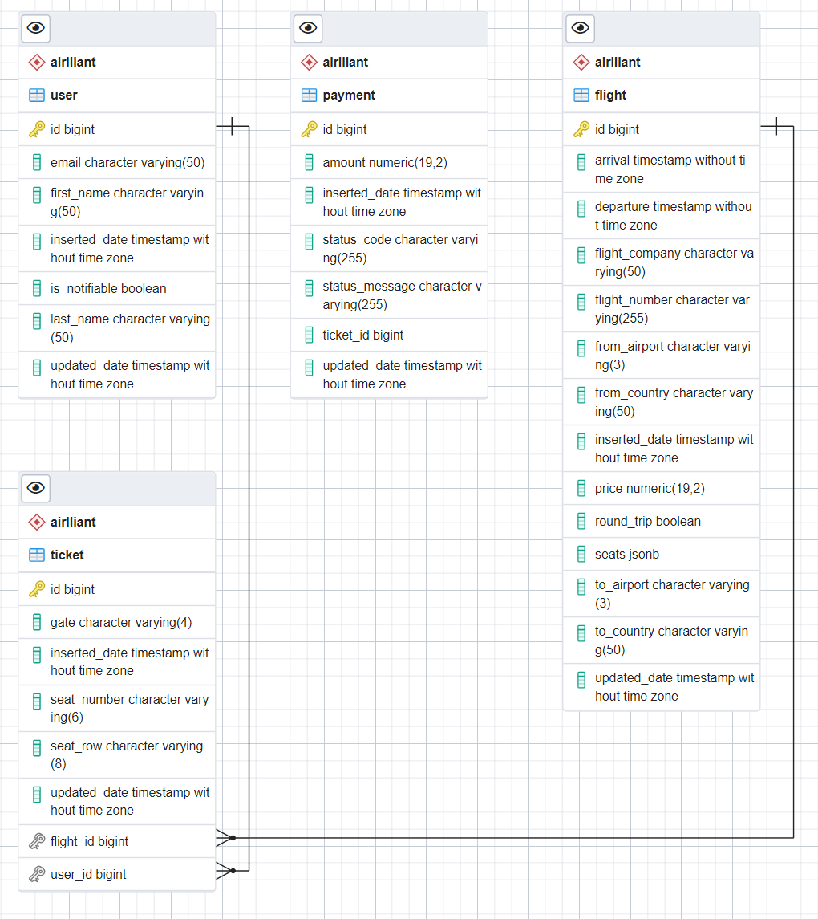
Modelul de date

Slide 8
Prezentarea funcționalităților

Slide 9
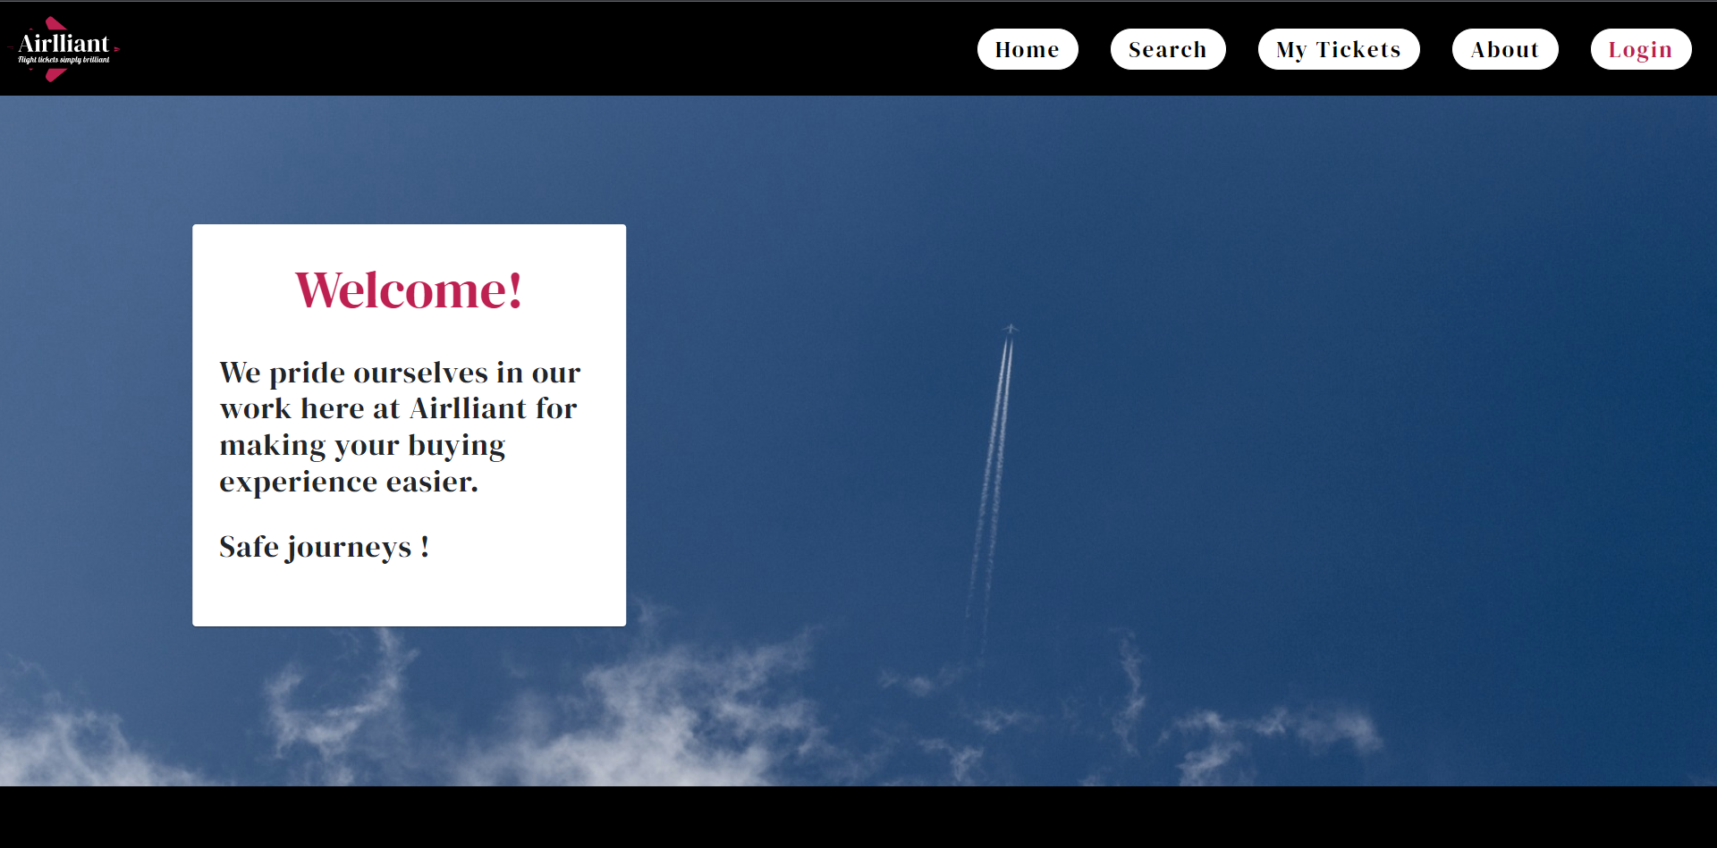
Pagina de lansare
Pentru prima dată când utilizatorul accesează pagina web a sistemului de gestionare de bilete de avion acesta este întâmpinat de pagina de lansare a aplicației.

Slide 10
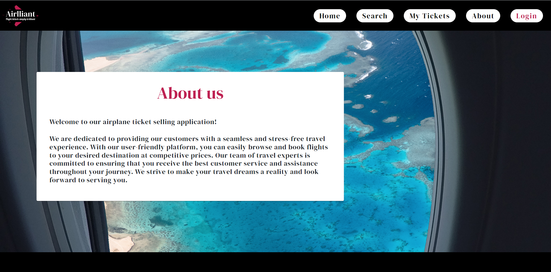
Pagina cu informații despre companie
Această pagină are rolul de a introduce utilizatorul la valorile și principiile companiei de aviație și oferă un sentiment de încredere și loialitate către clienții ce folosesc platforma.

Slide 11
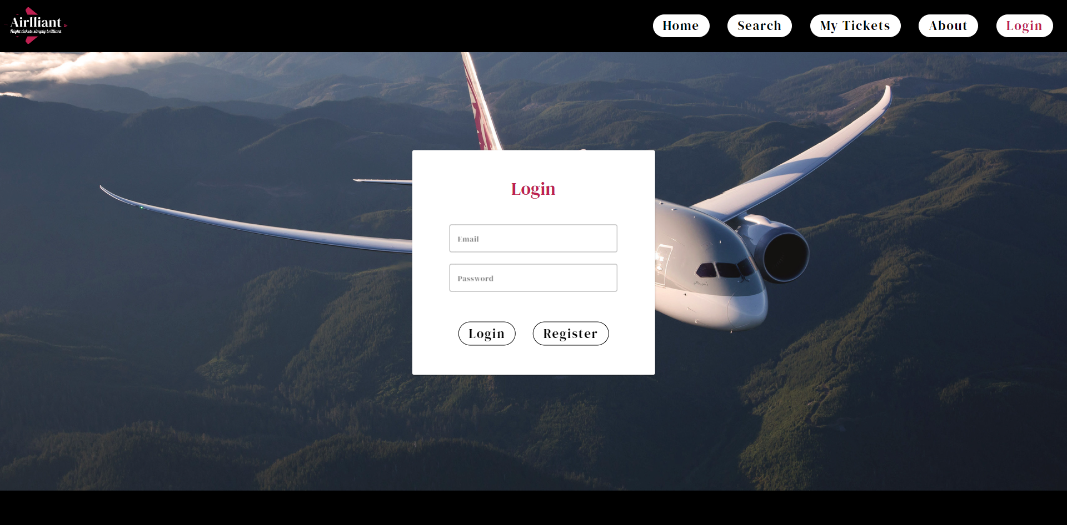
Pagina de autentificare
Pagina de autentificare se poate accesa prin butonul “login” din partea de sus a meniului de navigare. Autentificarea se realizează prin intermediul managerului de autentificare Keycloak.

Slide 12
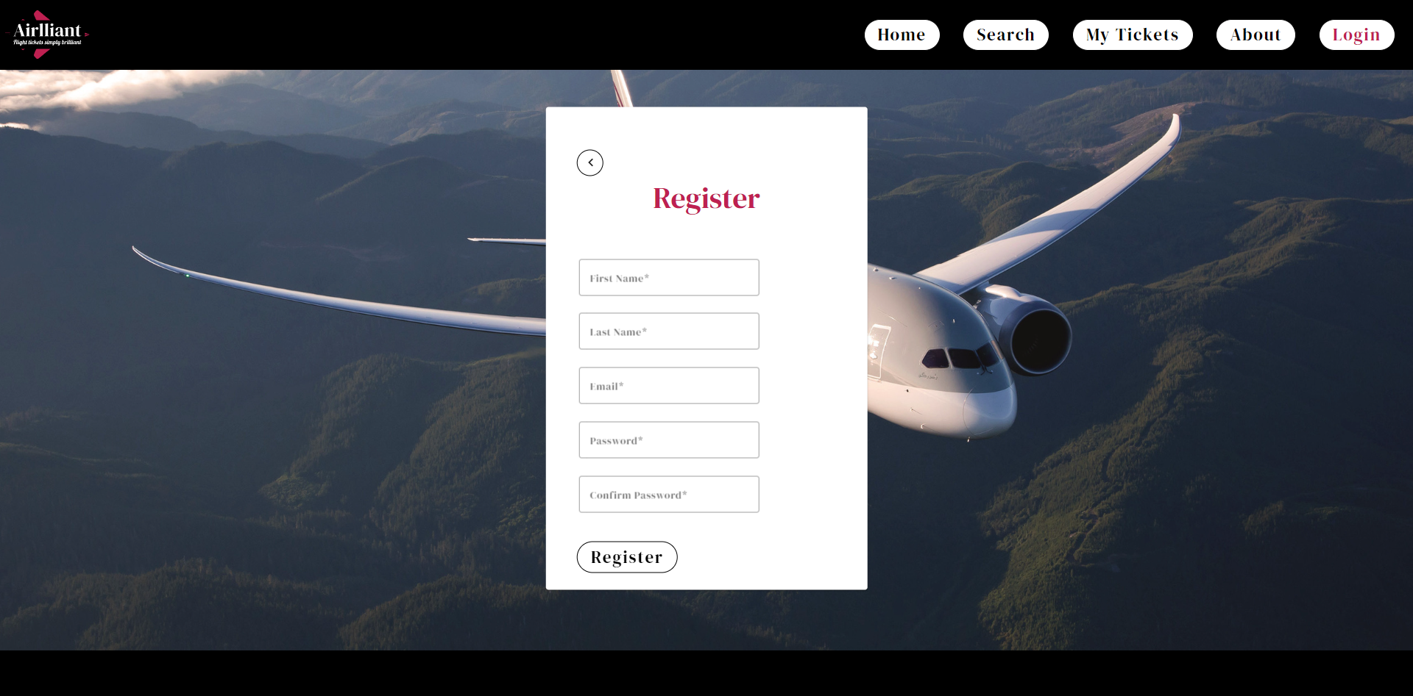
Pagina de înregistrare
Dacă utilizatorul accesează pentru prima dată aplicația de gestionare de bilete de avion acesta are nevoie de un cont pentru a avea acces la secțiunea de căutare de bilete sau la secțiunea de bilete cumpărate.
Acesta își poate crea un cont în secțiunea de înregistrare a paginii de autentificare prin butonul “register”.

Slide 13
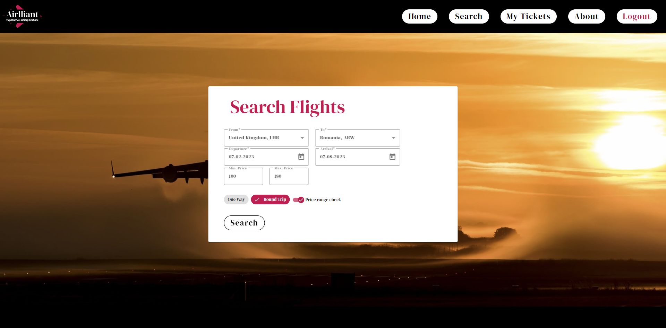
Pagina de căutare
În această secțiune utilizatorul poate să caute bilete de avion după criterii specifice precum țara și aeroportul de unde va decola avionul, țara și aeroportul unde va ateriza, data de decolare și de aterizare, dacă zborul va fi de tip dus sau dus-întors și opțiunea de a căuta bilete într-un interval de preț.

Slide 14
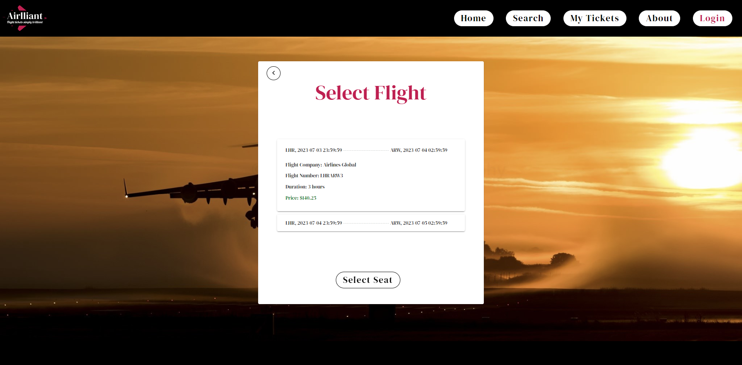
Pagina rezultatelor de căutare
După ce utilizatorul a introdus câmpurile de filtrare necesare pentru căutarea unui bilet de avion, acesta este redirecționat către pagina de rezultate unde se pot vedea biletele găsite.

Slide 15
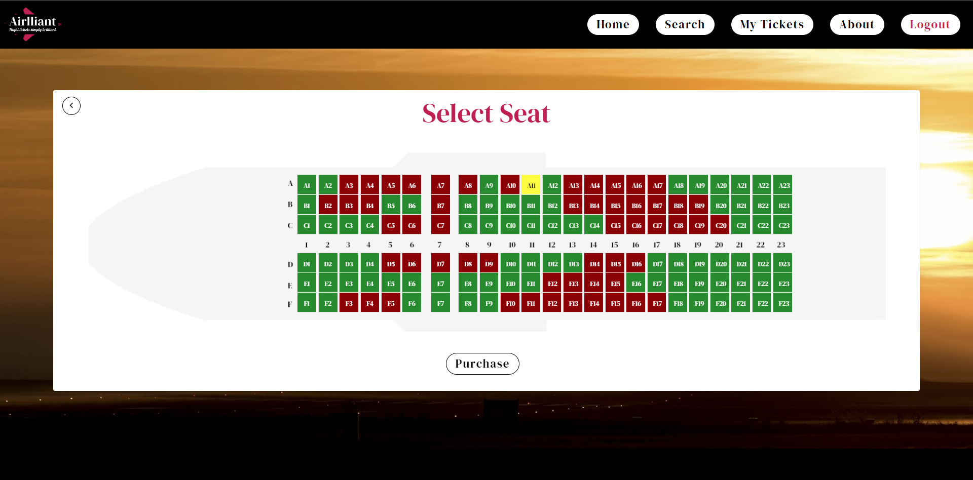
Pagina de alegere a scaunului din avion
După ce utilizatorul și-a ales biletul dorit din lista rezultatelor de căutare acesta este redirecționat către pagina de alegere a scaunului. În această pagină este prezentată o diagramă cu toate scaunele din avion care sunt disponibile.

Slide 16
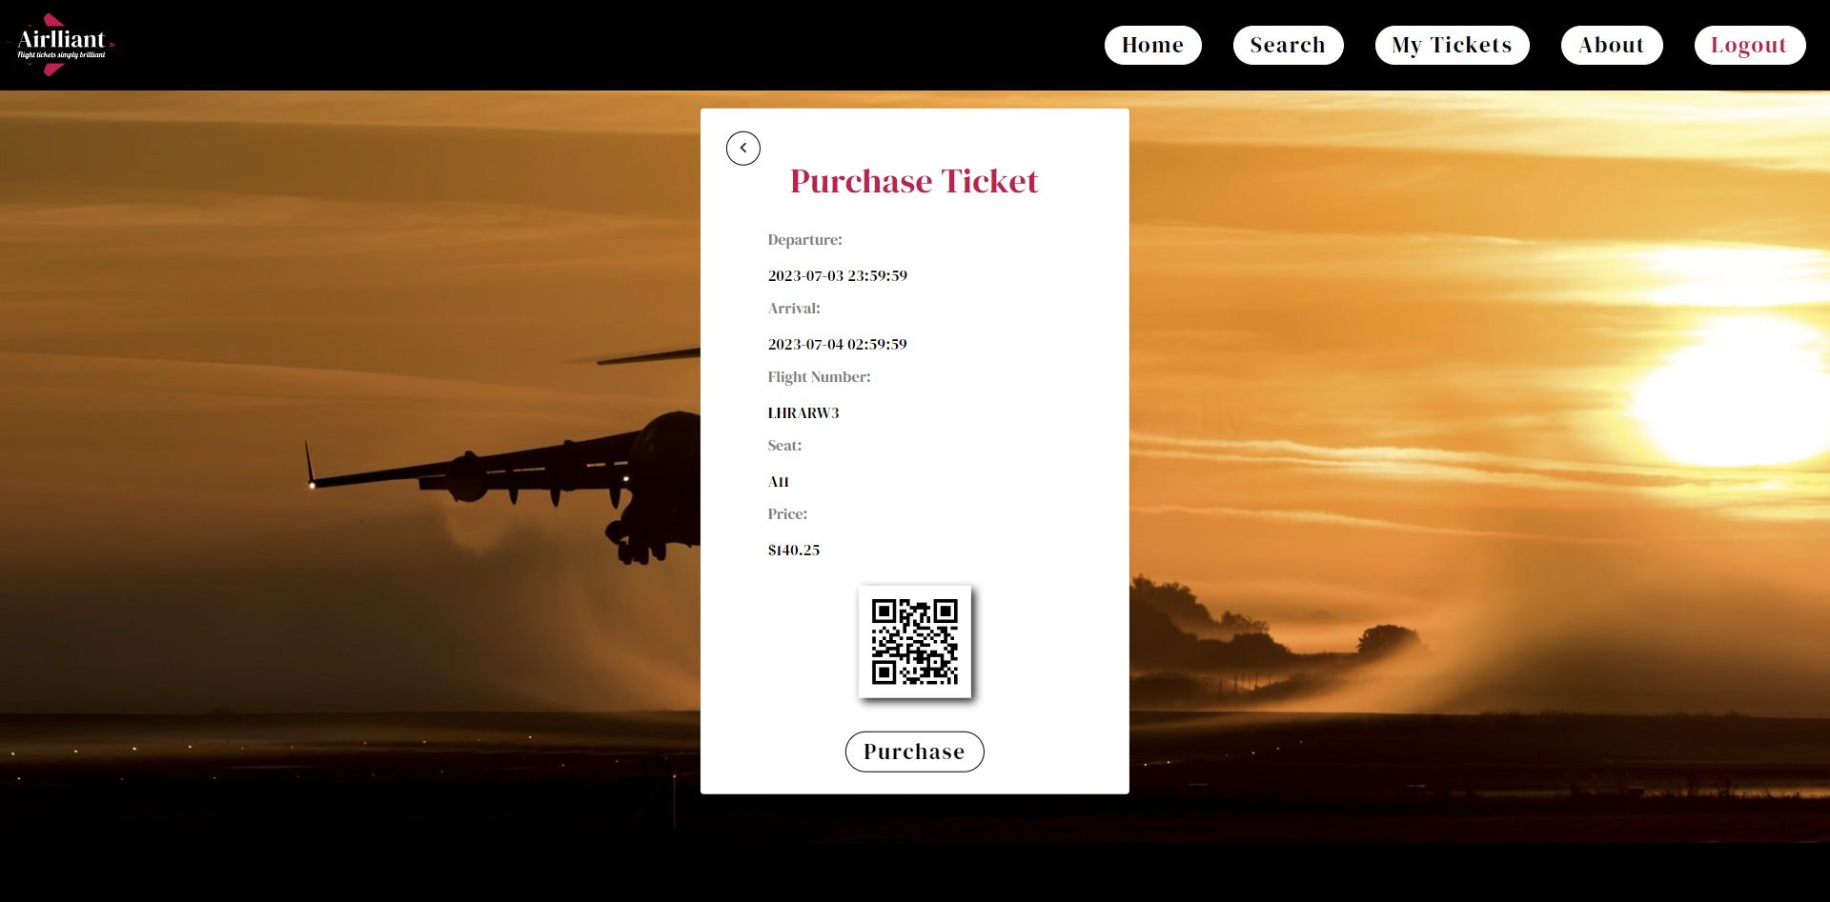
Pagina de cumpărare a biletului
Această pagină are rolul de a confirma alegerea de bilet de avion și prezintă datele importante despre bilet, împreună cu un cod QR ce are ca valoare un șir de caractere ce semnifică numărul zborului împreună cu scaunul ales de către client.

Slide 17
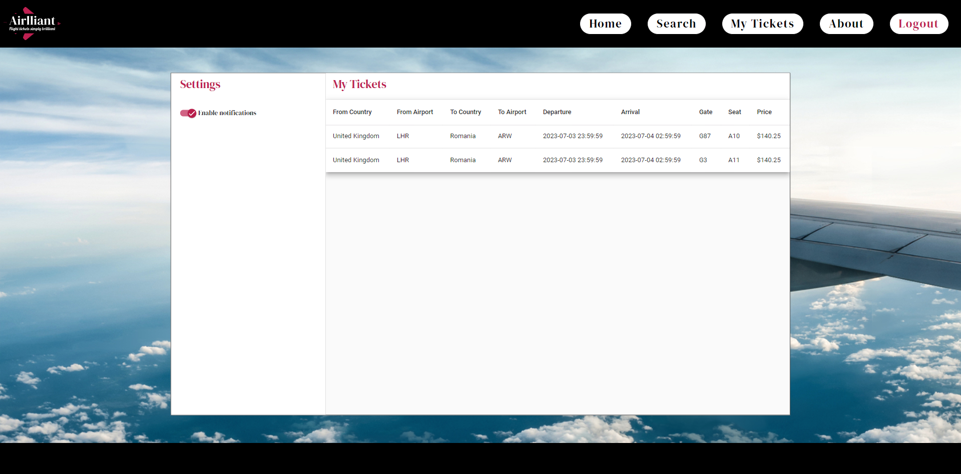
Pagina biletelor utilizatorului
În această secțiune a aplicației utilizatorul își poate vedea biletele cumpărate, datele importante despre acestea precum data decolării, poarta din aeroport pentru îmbarcare și scaunul ales.
Totodată, în partea din stânga a ecranului principal se află secțiunea de setări unde utilizatorul poate să opteze să nu mai primească notificări sau să reactiveze notificările primite pe email în timp real.

Slide 18

Concluzii
Prin intermediul tehnologiilor oferite de framework-ul Java Spring am dezvoltat un API ce orchestrează rezervarea de bilete de avion în timp real cu o interfață grafică pentru utilizatori dezvoltată cu ajutorul framework-ului Angular.
Din cele dezvoltate a rezultat un sistem robust și securizat dar și ușor de utilizat și remarcat prin simplicitatea acestuia și mentenabilitatea dar și scalarea acestuia pentru a oferi o performanță sporită la ore de vârf prin intermediul arhitecturii bazată pe microservicii.

Slide 19

Demo

Slide 20
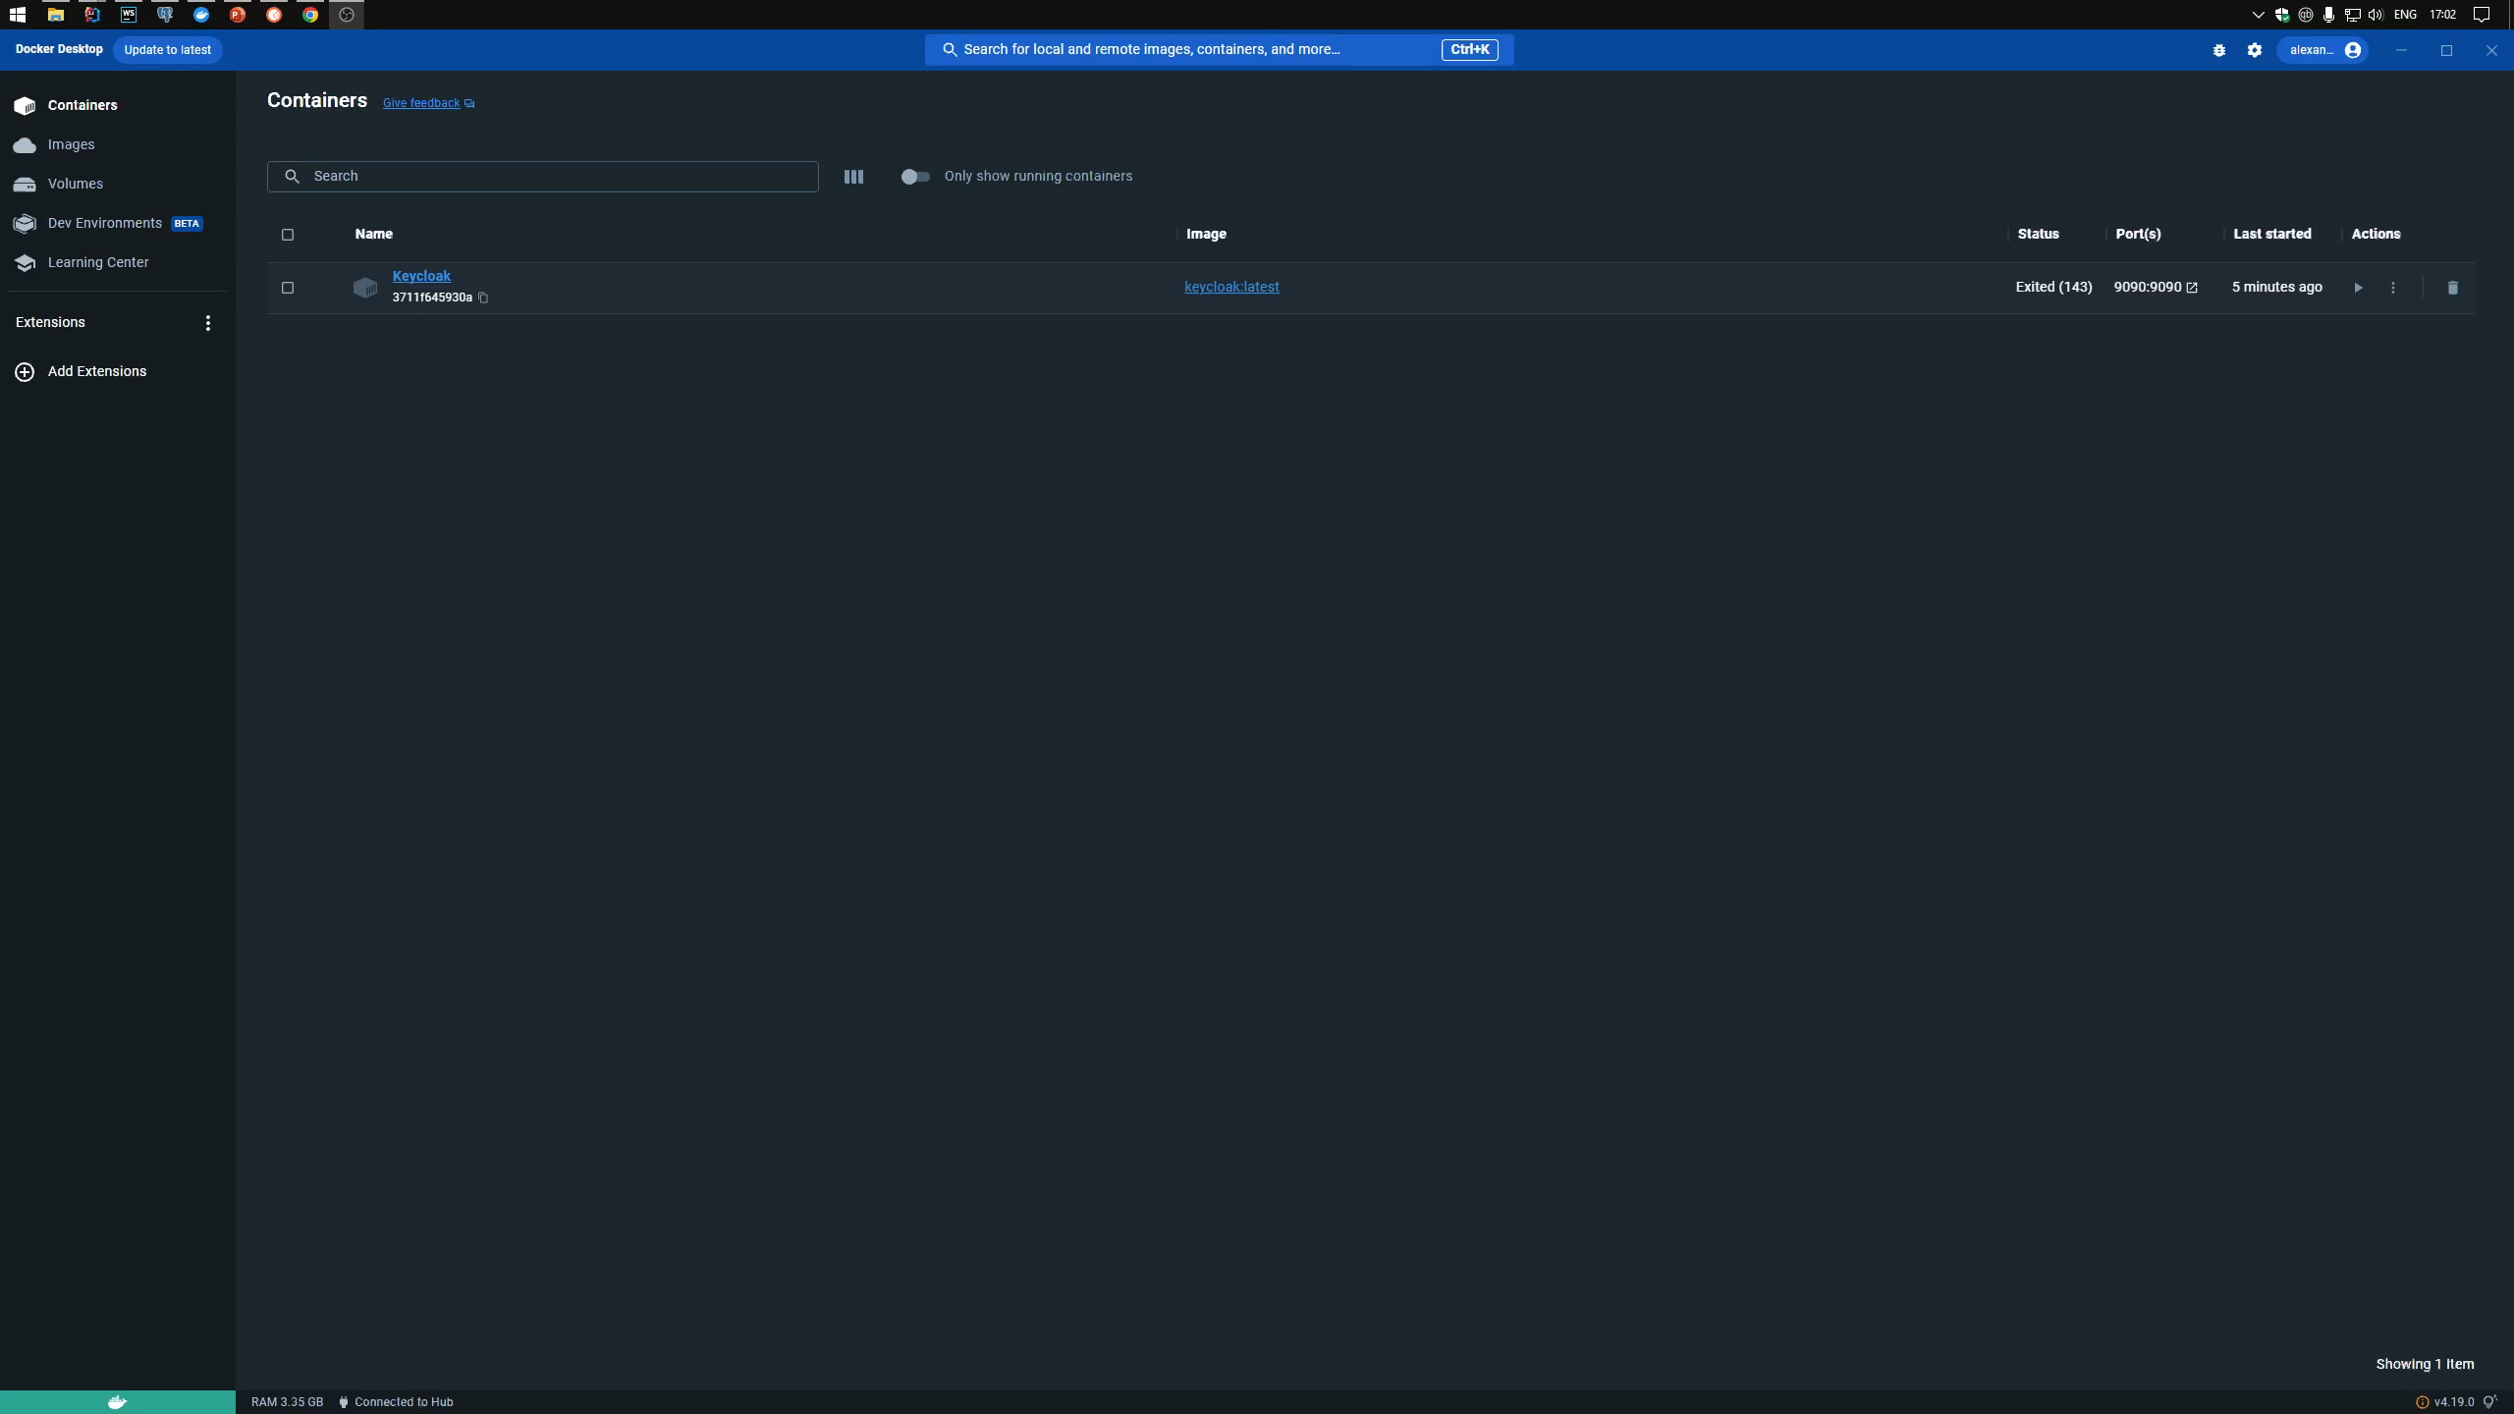

Slide 21
Mulțumesc!

Slide 22
Bibliografie
[1] Ahmad Reza Seddighi, „Spring Persistence with Hibernate”, în: (), url: https://api.pageplace.de/preview/DT0400.9781849510578_A23446873/preview-9781849510578_A23446873.pdf.
[2] Aziz Fellah și Ajay Bandi, „Microservice-based Architectures: An Evolutionary Software Development Model”, în CAINE 2020. The 33rd International Conference on Computer Applications in Industry and Engineering, pp. 41-48, url: https://www.nwmissouri.edu/csis/pdf/vitae/bandi/Microservice-based_Architectures_An_Evolutionary_Software_Development_Model_updated.pdf.
[3] Birta Alexandru, „Sistem de gestiune a biletelor de avion proiectat cu tehnologia Java”, în: (2020).
[4] Ivan Burmistrov, „Mobile Air Ticket Booking”, în: (), url: https://www.interruptions.net/literature/Burmistrov-ECCE09.pdf.
[5] Revin Naufal Alief, Muhammad Rasyid Redha Ansori, Allwinnaldo, Ikechi Saviour Igboanusi,Jae-Min Lee, și Dong-Seong Kim, „Smart Contract-based Airline Ticket Reservation System”, în: (), url:
https://journal-home.s3.ap-northeast-2.amazonaws.com/site/2022s/abs/0782.pdf.
[6] Christopher Signer, „Gas Cost Analysis for Ethereum Smart Contracts”, în: (2018), url: https://www.research-collection.ethz.ch/bitstream/handle/20.500.11850/312914/TMeineOrdnerMaster-ArbeitenHS18Signer_Christopher.pdf.
[7] Thilina Jayasinghe, B.T. G. S. Kumara, W.W.G.D.S. Dhanapala, și R. K. A. R. Kariapper, „Standard Web Application for Flight Booking”, în 2018 International Conference On Business Innovation (ICOBI), 25-26 August 2018, NSBM, Colombo, Sri Lanka, pp. 158-161, url: https://www.researchgate.net/profile/Ahmadh-Kariapper/publication/344173830_Standard_Web_Application_for_Flight_Booking/links/5f58b919458515e96d3b6e25/Standard-Web-Application-for-Flight-Booking.pdf#page=170.

